Slide 1


Slide 2

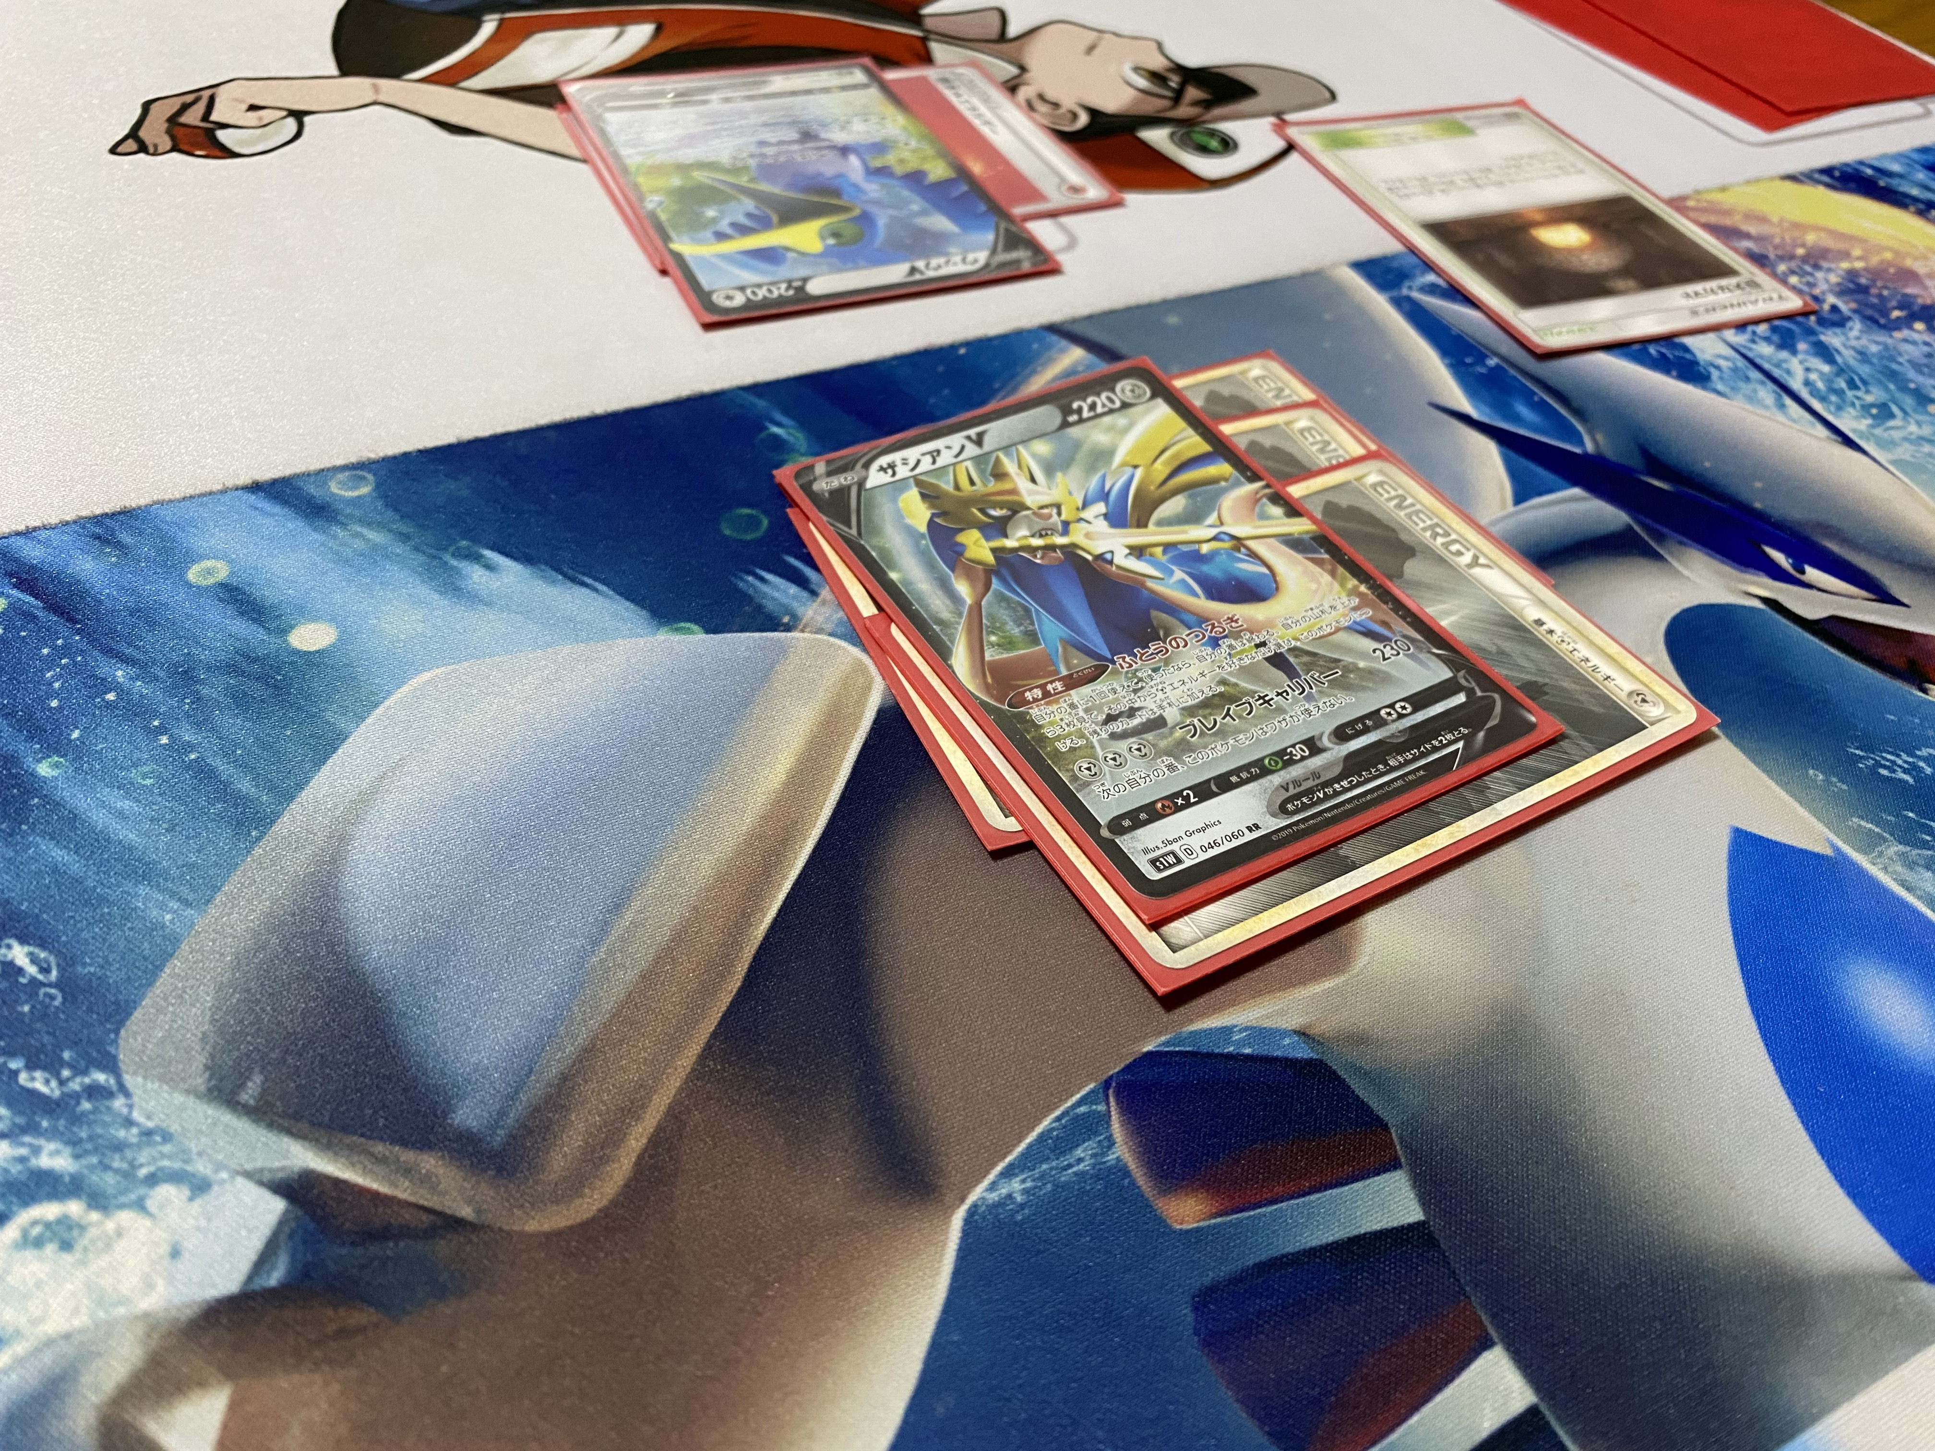
対戦結果入力ツール

Slide 3


Slide 4
ただいま誠意制作中です。
大変申し訳ありませんが
もうしばらく完成をお待ちください。
葉月

Slide 5


Slide 6


Slide 7


